Slide 2

UC7
Desenvolver Aplicações Web

Slide 3

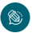
UC7
Desenvolver Aplicações Web
Objetivo
Entender o que é o CSS e como fazer estilizações na página web.

Slide 4
UC7
Desenvolver Aplicações Web
O que é CSS
O CSS (Cascading Style Sheet) é usado para estilizar elementos nas páginas web, separando o conteúdo da representação visual do site. Utilizando o CSS é possível alterar a cor do texto, fonte e espaçamento entre parágrafos. Também pode estilizar tabelas, ajustar imagens para suas respectivas telas e assim por diante.

Slide 5
UC7
Desenvolver Aplicações Web
O que é seletores
Os seletores são usados ​​para direcionar os elementos HTML em nossas páginas da web que queremos estilizar. Há uma grande variedade de seletores CSS disponíveis, permitindo uma precisão refinada ao selecionar os elementos a serem estilizados.

Slide 6
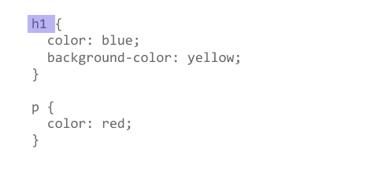
UC7
Desenvolver Aplicações Web
Exemplo de seletores

Slide 7
UC7
Desenvolver Aplicações Web
Exemplo de seletores
Tipo:
H1 { }
Classe:
.box { }
ID:
#box { }

Slide 8
UC7
Desenvolver Aplicações Web
Caixas (Box Models)
Em uma página WEB, cada elemento é representado como um box retangular. Determinar o tamanho, propriedades como cor, fundo, estilo das bordas e a posição desses boxes é o objetivo do mecanismo de renderização.

Slide 9
UC7
Desenvolver Aplicações Web
Caixas (Box Models)
No CSS, cada um desses boxes retangulares é descrita usando o box model padrão. Este modelo descreve o conteúdo do espaço ocupado por um elemento. Cada box possui 4 edges: margin edge, border edge, padding edge e content edge.

Slide 10
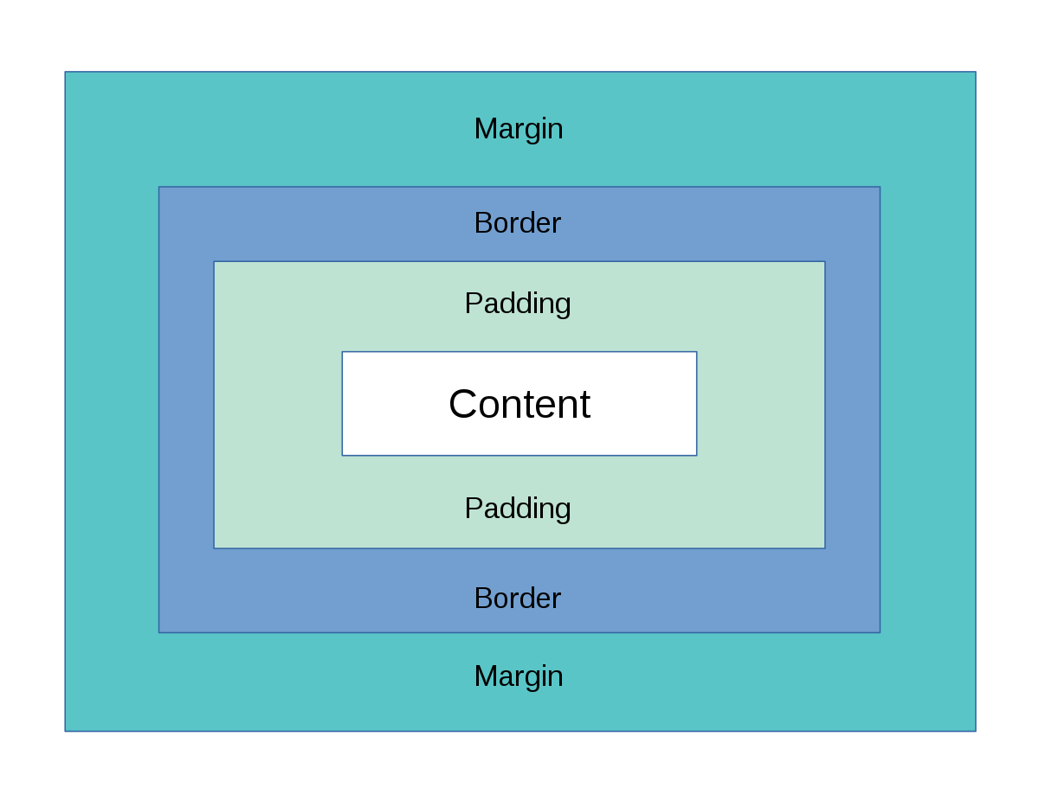
UC7
Desenvolver Aplicações Web
Caixas (Box Models)

Slide 11
UC7
Desenvolver Aplicações Web
Flexbox
O flexbox foi projetado tanto como um modelo de layout unidimensional quanto como um método capaz de organizar espacialmente os elementos em uma interface, além de possuir capacidades avançadas de alinhamento.

Slide 12
UC7
Desenvolver Aplicações Web
Flexbox
Para se utilizar o flexbox, é preciso ter em mente que todas as operações realizadas relacionam-se a dois eixos: o eixo principal e o eixo transversal. O eixo principal é definido através da propriedade flex-direction e o eixo transversal encontra-se na direção perpendicular a ele.

Slide 13
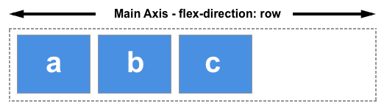
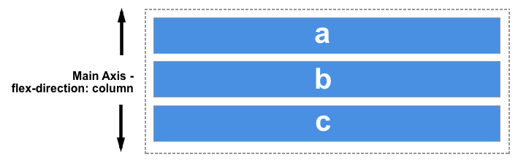
UC7
Desenvolver Aplicações Web
O eixo principal (Main Axis)

Slide 14
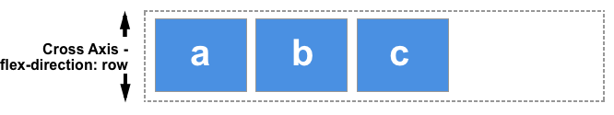
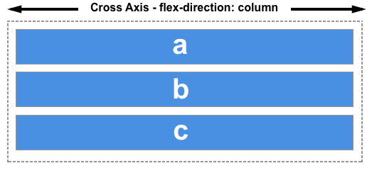
UC7
Desenvolver Aplicações Web
O eixo transversal (Cross Axis)

Slide 15
UC7
Desenvolver Aplicações Web
O eixo transversal (Cross Axis)
https://flexboxfroggy.com/

Slide 16
UC7
Desenvolver Aplicações Web
Pseudo-classes e elementos
Uma pseudo-classe CSS é uma palavra-chave adicionada a seletores que especifica um estado especial do elemento selecionado. Por exemplo, :hover pode ser usado para alterar a cor de um botão quando o usuário passar o cursor sobre ele.

Slide 17
UC7
Desenvolver Aplicações Web
Pseudo-classes e elementos
a:hover {
display: block;
cursor: pointer;
transition: 300ms;
padding: 6px 15px;
font-size: 12px;
}

